Slide 1

























Strategaeth
Cynaliadwyedd ac Amgylcheddol
2023-2025
Grŵp Y Drindod Dewi Sant

Slide 2
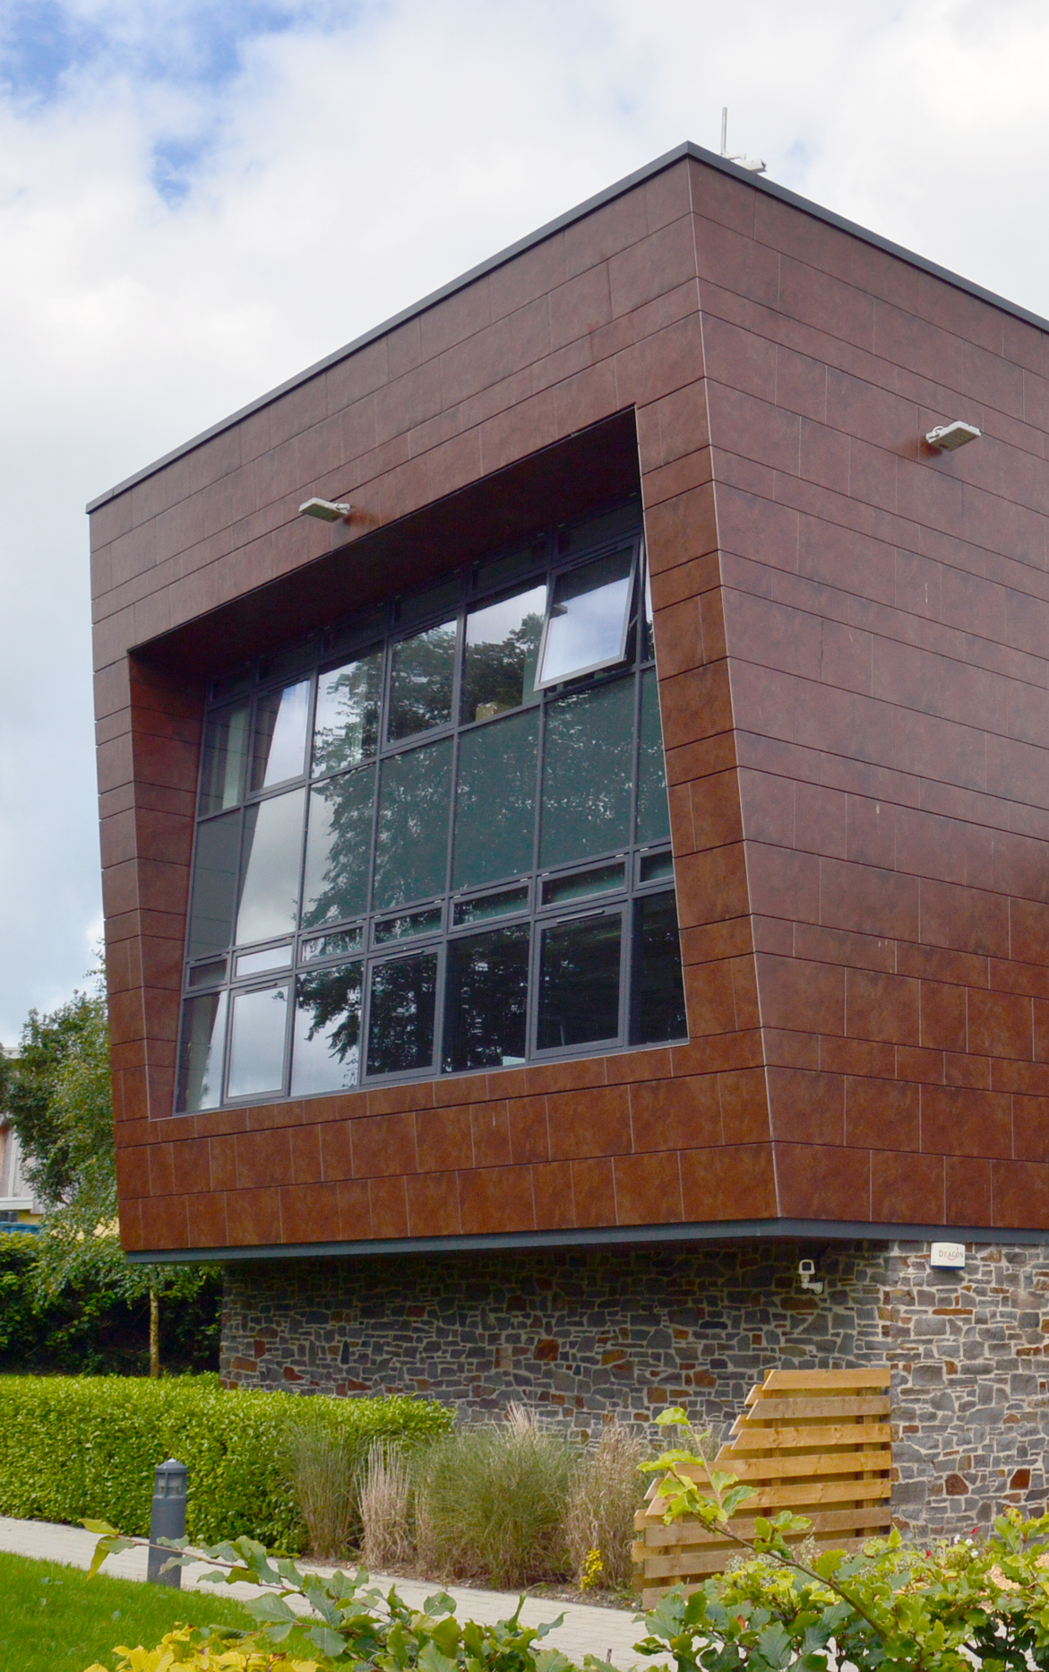
Cyflwyniad a Chwmpas
Gweledigaeth
Mae Prifysgol Cymru Y Drindod Dewi Sant yn rhan o Grŵp Y Drindod Dewi Sant (y Grŵp), menter gydweithredol aml-sefydliad. Mae'r Grŵp yn cynnig darpariaeth Addysg Uwch ac Addysg Bellach yn Sir Gaerfyrddin, Ceredigion, Abertawe, Caerdydd, Birmingham a Llundain, pob un â'i hunaniaeth unigryw ei hun. Mae ganddo hefyd ganolfannau cymunedol allgymorth ledled de Cymru, sy'n helpu i gyflawni ei ffocws strategol ar ehangu cyfranogiad.
Rydym wedi ymrwymo i feithrin cymunedau cryf ac iach ar bob safle a chreu amgylchedd dysgu a gwaith cynhwysol a chefnogol lle gall yr holl staff, myfyrwyr a dysgwyr ffynnu a chyflawni eu potensial personol.
Mae’r Strategaeth Cynaliadwyedd ac Amgylcheddol (2023-25) hon yn seiliedig ar Nodau Datblygu Cynaliadwy'r Cenhedloedd Unedig a Nodau Llesiant Deddf Llesiant Cenedlaethau'r Dyfodol Llywodraeth Cymru, gan gynyddu bioamrywiaeth a gwytnwch ecosystemau hefyd fel yr amlinellir yn Neddf yr Amgylchedd (Cymru) 2016 a sicrhau ein bod yn cyflawni ein dyletswyddau yn Fframwaith Cenhadaeth Ddinesig - Prifysgolion Cymru.
Datganodd y Brifysgol argyfwng hinsawdd drwy lofnodi llythyr Hinsawdd y Sustainable Development Goal (SDG) Accord ac mae hi wedi ymrwymo i fod yn Garbon Sero Net (allyriadau cwmpas 1 a 2) erbyn 2030, gyda gostyngiad sylweddol mewn allyriadau cwmpas 3.
Mae'r datganiad hwn yn berthnasol i Grŵp Y Drindod Dewi Sant, mae'n nodi'r trywydd a fydd yn galluogi cyflawni amcanion Amgylcheddol a Chynaliadwyedd y Grŵp mewn ffordd sy'n grymuso a galluogi ein myfyrwyr, ein staff a'n cymunedau ehangach.
Bydd pob sefydliad sy'n ffurfio Grŵp Y Drindod Dewi Sant yn rhoi strategaethau a pholisïau ar waith sydd â chynllun gweithredu cysylltiedig gyda thargedau Penodol, Mesuradwy, Cyraeddadwy, Perthnasol gyda Therfyn Amser iddynt (SMART) mewn meysydd allweddol o gynaliadwyedd amgylcheddol, cymdeithasol ac economaidd. Caiff effeithiolrwydd y papurau hyn eu cymeradwyo a'u gwerthuso yng Ngrŵp Llywio Cynaliadwyedd Y Drindod Dewi Sant.
Ein gweledigaeth yw adeiladu ar ein sefyllfa bresennol fel sefydliad blaenllaw yn y DU ym maes cynaliadwyedd trwy ymdrechu am ragoriaeth mewn cyfrifoldeb ariannol, amgylcheddol a chymdeithasol – a dangos arfer gorau cynaliadwyedd, cynhyrchu gwybodaeth a syniadau ar draws ein holl weithgareddau.
Gweledigaeth Grŵp Y Drindod Dewi Sant yw:
ychwanegu gwerth trwy ysgolheictod ac ymarfer proffesiynol rhagorol sy’n seiliedig ar addysgu, ac ymchwil cymhwysol sy'n dylanwadu ar wybodaeth a pholisi yng Nghymru a thu hwnt;
cynnig cwricwlwm addysg bellach ac addysg uwch penodol sy'n darparu priodoleddau graddedigion nodedig ym meysydd cyflogadwyedd, menter, addysg gynaliadwy a dinasyddiaeth fyd-eang;
gwireddu potensial pob myfyriwr unigol a chefnogi myfyrwyr ar bob cam o'u haddysg;
arloesi dulliau newydd o ddysgu ac ymarfer proffesiynol seiliedig ar waith sy'n gwella galluoedd gweithlu a menter; ac
ymrwymo i bob agwedd ar ddatblygu cynaliadwy.
Trwy ei Gynllun Strategol a’i Ddatganiad Polisi Amgylcheddol, mae'r Grŵp yn mynegi ei werthoedd Datblygu Cynaliadwy a Dinasyddiaeth Fyd-eang:
Datblygiad cynaliadwy, trwy ymddwyn mewn ffordd sy'n sicrhau bod anghenion y presennol yn cael eu diwallu heb beryglu gallu cenedlaethau'r dyfodol, a thrwy ymgorffori'r egwyddor hon yn systematig yn ein dull addysgu a dysgu.
Cysyniad dinasyddiaeth fyd-eang, trwy ddatblygu gweithgareddau a chyfleoedd rhyngwladol i'n dysgwyr, staff a phartneriaid.

Slide 3
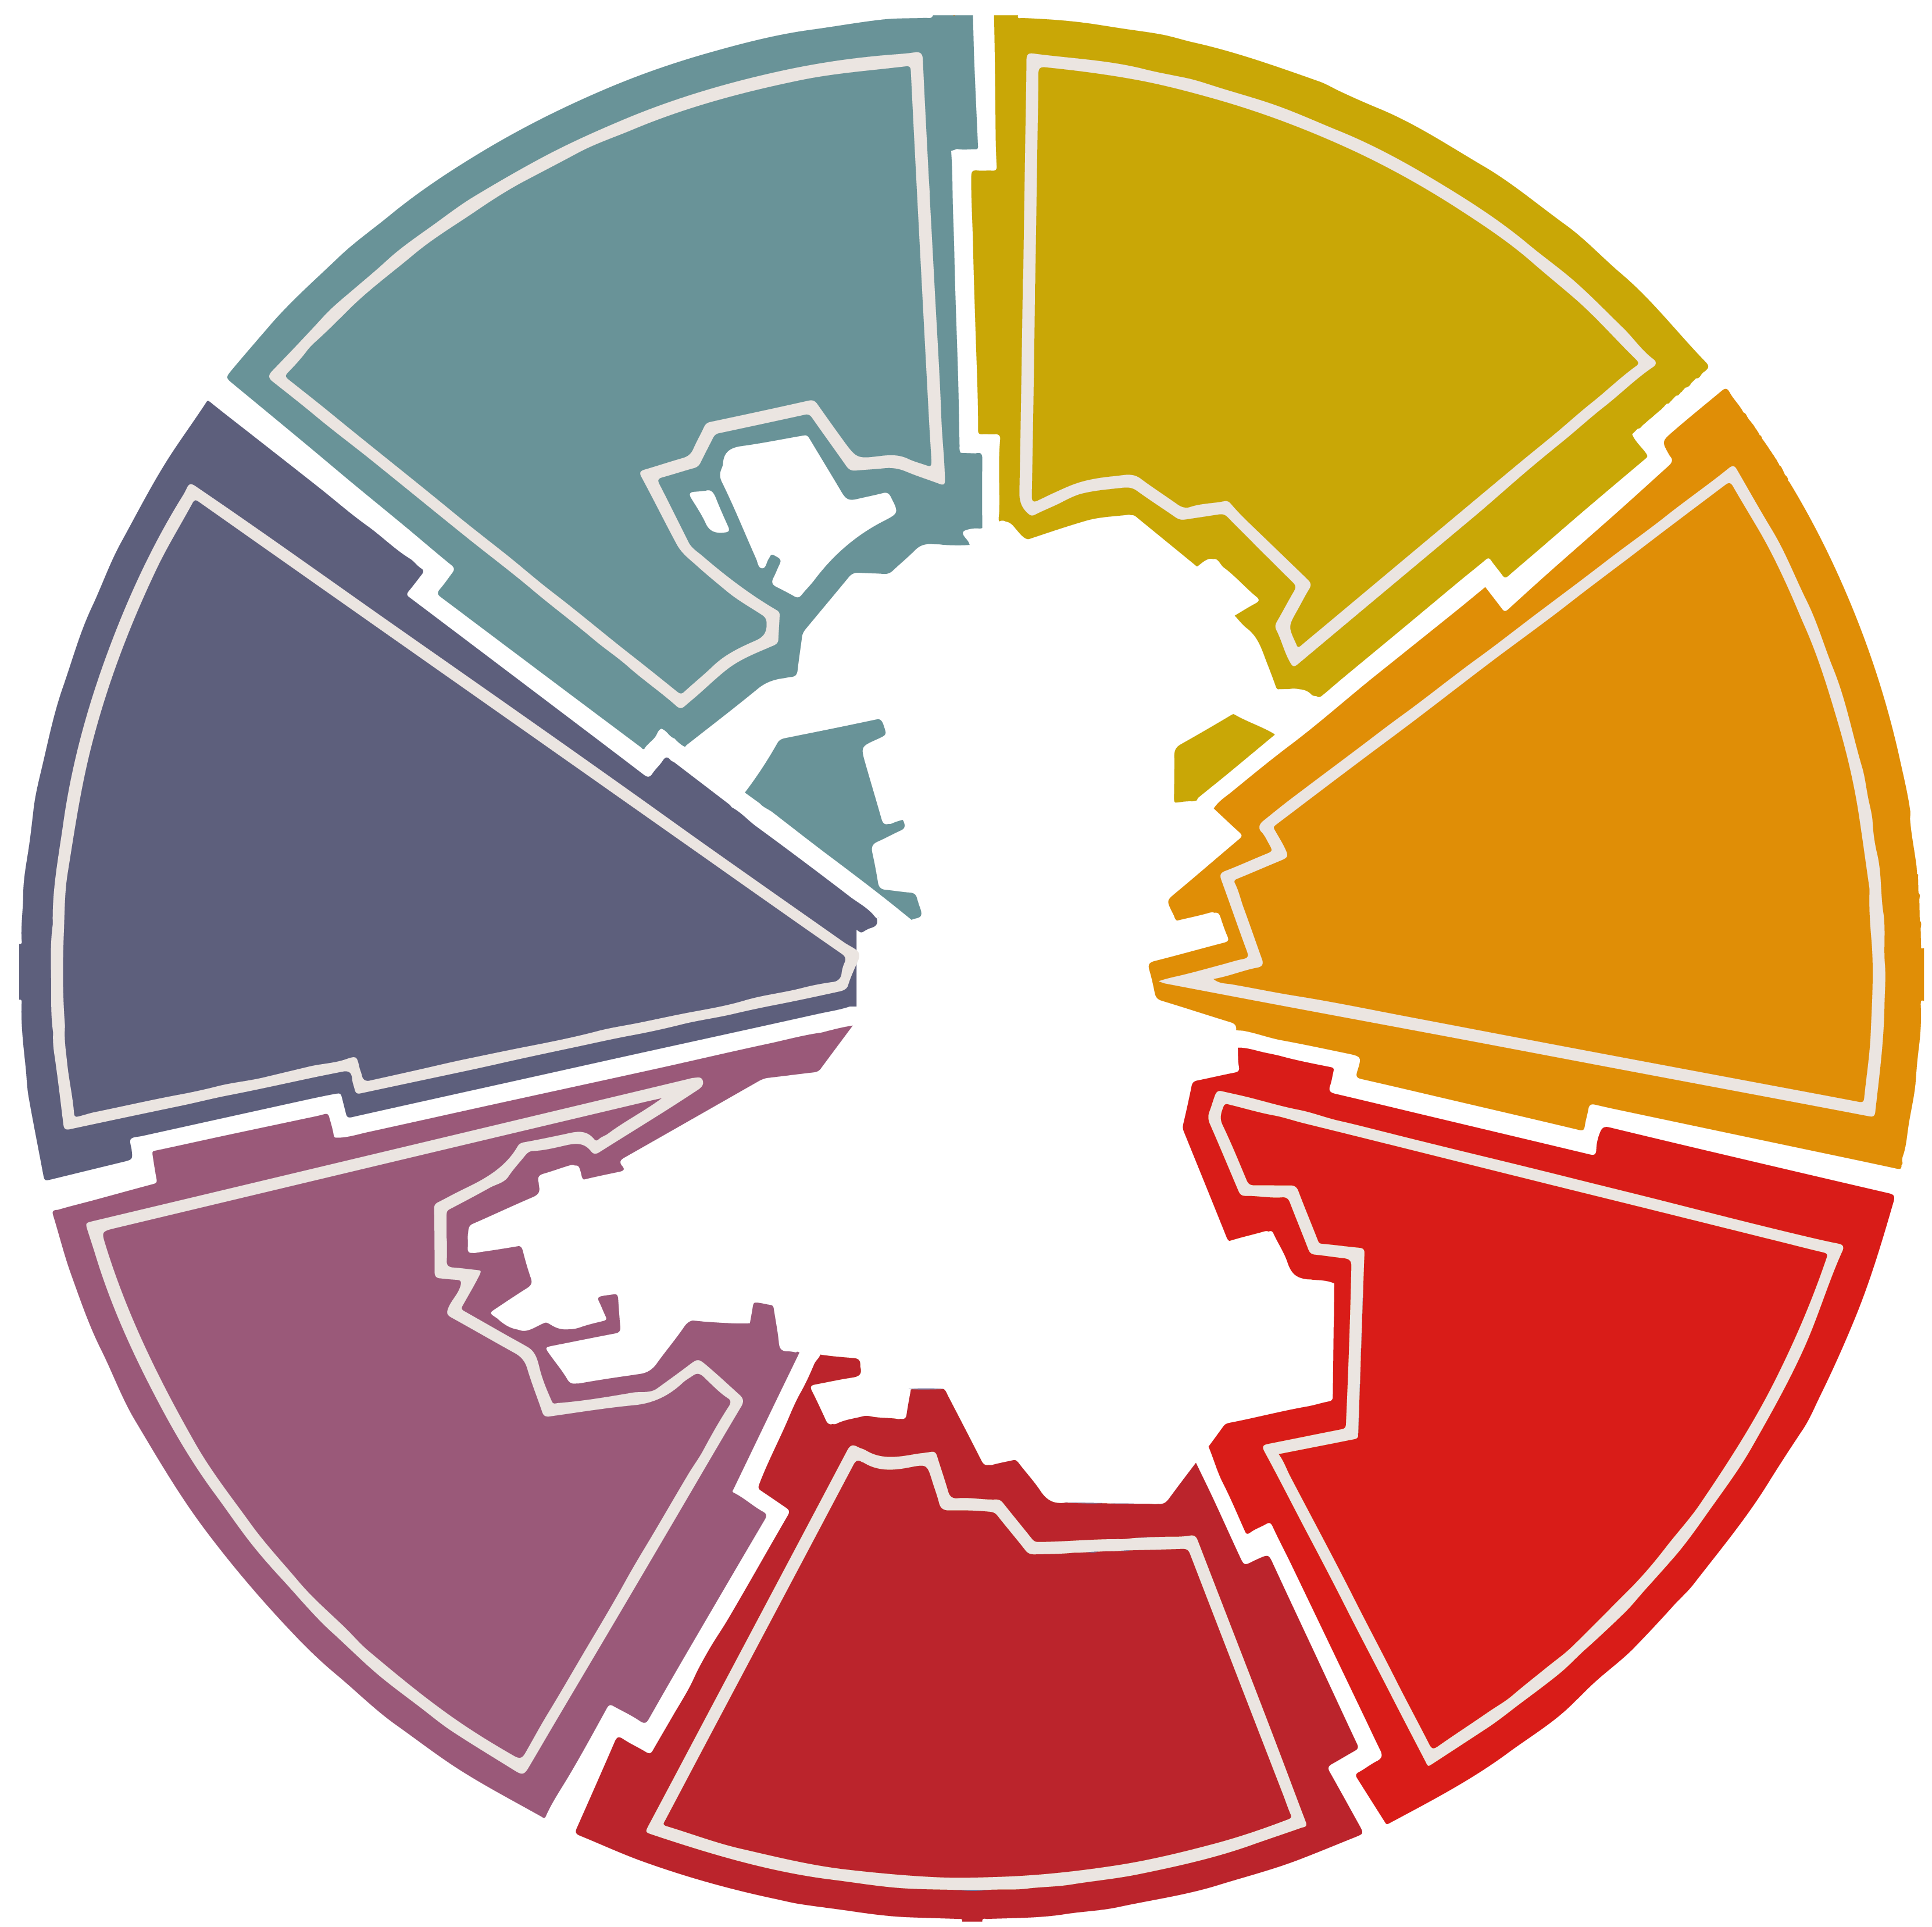
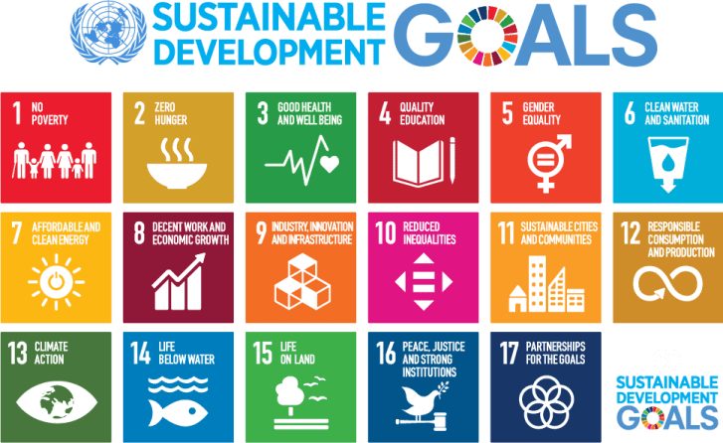
Deddf Llesiant Cenedlaethau’r Dyfodol.
Cyfrifol ar lefel Fyd-eang
Llewyrchus
Pam fod y strategaeth hon yn bwysig
Yng Nghymru, mae Deddf Llesiant Cenedlaethau'r Dyfodol (2015) yn gosod dyletswydd gyfreithiol ar gyrff cyhoeddus i sicrhau bod gan genedlaethau'r dyfodol o leiaf yr un ansawdd bywyd ag sydd gennym yn awr, ac yn galluogi gwneud penderfyniadau gwell trwy ystyried y dyfodol, gan ddefnyddio dulliau ataliol, integredig a chydweithredol sy'n ystyried ac yn cynnwys pobl o bob oed a chefndir.
Mae fframwaith deddfwriaethol Deddf Llesiant Cenedlaethau'r Dyfodol yn adlewyrchu fframwaith Nodau Datblygu Cynaliadwy'r Cenhedloedd Unedig. Nod y fframwaith hwn yw trawsnewid y byd trwy leihau tlodi ac anghydraddoldebau, gan ddiogelu'r blaned a sicrhau bod pawb yn mwynhau iechyd, cyfiawnder a ffyniant.
Oherwydd hyn, mae gweithgarwch y Brifysgol wedi'i fapio yn ôl y nodau hyn ac yn cael ei adolygu fel rhan o’r Grŵp Datblygu Cynaliadwy AB/AU. Mae'r gwaith sy'n gysylltiedig â Nodau Datblygu Cynaliadwy'r Cenhedloedd Unedig wedi’i gofnodi yma.
Mae pwysigrwydd yr agenda cynaliadwy yn dod yn fwy o flaenoriaeth i fyfyrwyr y Brifysgol; dengys canlyniadau arolygon diweddar ddisgwyliadau'r corff myfyrwyr a bydd sicrhau ein bod yn bodloni'r disgwyliadau hynny’n gwella ac yn datblygu recriwtio, profiad a chyflogadwyedd myfyrwyr.
Mae myfyrwyr yn adrodd mai cynaliadwyedd yw un o'r prif resymau dros ddewis eu sefydliad (TESS, 2021)
Mae 84% o’r myfyrwyr a arolygwyd yn disgwyl i ddatblygiad cynaliadwy gael ei ymgorffori'n weithredol ym mhob cwrs (Prifysgol Swydd Gaerloyw yn gweithio gyda Kings College Llundain, 2023)
Mae 93% o fyfyrwyr yr arolwg eisiau gadael addysg ffurfiol gyda'r wybodaeth a'r sgiliau i fynd i'r afael â heriau cynaliadwyedd (Prifysgol Swydd Gaerloyw yn gweithio gyda Kings College Llundain, 2023)
Mae staff yn rhoi pwys cynyddol ar gynaliadwyedd wrth edrych ar ddarpar gyflogwyr (Urquhart, 2022)
Yn addysgwyr, ymchwilwyr, defnyddwyr a chyflogwyr mawr, mae gan ein harferion a'n gwerthoedd botensial anhygoel i gael dylanwad sylweddol ar newid cymdeithasol.
Bydd y strategaeth hon yn galluogi'r Grŵp i fabwysiadu dull system gyfan sydd â llais myfyrwyr yn ganolog iddo a Chynaliadwyedd wedi'i ymgorffori ym mhob agwedd ar y Brifysgol.
Diwylliant Bywiog a’r Gymraeg yn Ffynnu
Cydnerth
Cymunedau Cydlynus
Iachach
Mwy Cyfartal
Nodau Datblygu Cynaliadwy’r Cenhedloedd Unedig.

Slide 4



Nodau ac Amcanion
Mae amcanion cyffredinol y Grŵp yn canolbwyntio ar ddiwallu anghenion y presennol heb beryglu anghenion cenedlaethau'r dyfodol. Yn ganolog i hyn y mae'r ymgyrch i gyrraedd allyriadau Carbon Sero Net (Cwmpas 1 a 2) erbyn 2030. Nod y Brifysgol yw cyflawni hyn ynghyd â Thargedau Amgylcheddol a Chynaliadwyedd hanfodol eraill. Cefnogir yr amcan cyffredinol hwn gan y ffrydiau gwaith canlynol:
1. Bioamrywiaeth
ac Ecosystemau
5. Gwastraff
9. Lles ac Ymgysylltu
10. Adeiladau, Gwaith Adeiladu ac Ailwampio
2. Dŵr
6. Bwyd
3. Carbon Sero Net
7. Penderfyniadau Moesegol
11. Addysg a Datblygiad Cynaliadwy
4. Teithio a Thrafnidiaeth
8. Caffael a Chontractio
12. Cymuned a Phartneriaeth Allanol

Slide 5
1. Bioamrywiaeth ac Ecosystemau
2. Dŵr
Nod y Grŵp yw gwella bioamrywiaeth ar draws pob campws gan roi sylw arbennig i'r cynefinoedd yng Nghofrestr Rhywogaethau Adran 7. Er mwyn cyflawni hyn, mae'r cynllun yn ceisio gweithredu rhaglen o wella bioamrywiaeth yn barhaus a gwella cynefinoedd;
Mae ein Dyletswydd Bioamrywiaeth ac Ecosystemau yn tynnu sylw at y rhywogaethau blaenoriaeth sydd wedi'u lleoli ar ein prif gampysau ac yn gosod gwaelodlin o'r fioamrywiaeth sydd eisoes ar gael.
Ein nod yw gwella bioamrywiaeth trwy ddolydd blodau gwyllt gwell, sefydlu pyllau naturiol, gwelliant mewn amrywiaeth planhigion brodorol ar draws campysau, mwy o flychau ystlumod ac adar, a thai draenogod.
Ein nod yw monitro niferoedd rhywogaethau drwy archwiliadau bioamrywiaeth mewnol ac allanol blynyddol a chyhoeddi’r canlyniadau ar y wefan ac fel rhan o Adolygiad Adran 6.
Bydd adolygiad blynyddol o archwiliadau yn cael ei gynnal a'i gyflwyno i'r Grŵp Llywio Bioamrywiaeth i adolygu meysydd a rhywogaethau blaenoriaeth yn rheolaidd.
Bydd yr archwiliadau'n creu gwaelodlinau y bydd targedau mesuradwy yn cael eu gosod mewn perthynas â nhw.
Bydd y Tîm Cynaliadwyedd yn gweithio gyda'r Grŵp ehangach i alluogi creu a gweithredu Cynlluniau Gweithredu Bioamrywiaeth pwrpasol yn unol â Deddf yr Amgylchedd (Cymru) 2016.
Nod y Brifysgol yw lleihau ei heffaith ar y cyflenwad dŵr rhanbarthol a chenedlaethol trwy leihau’r defnydd trwy welliannau mewn seilwaith ystadau ac addysg. Trwy ddefnyddio ein hadnoddau dŵr yn gynaliadwy, mae'r Brifysgol yn sicrhau nad ydym yn effeithio ar y cyflenwad i randdeiliaid eraill na chenedlaethau'r dyfodol fel yr amlinellir yn ein Cynllun Rheoli Dŵr.
Bydd y Tîm Cynaliadwyedd yn gweithio ochr yn ochr â'r Grŵp ehangach i sicrhau bod Cynlluniau Rheoli Dŵr yn cyd-fynd, a chreu targedau Grŵp.

Slide 6

3. Carbon Sero Net
4. Teithio a Thrafnidiaeth
Mae'r Grŵp mewn cyfnod pontio er mwyn galluogi alinio â thargedau Sero Net 2030 Llywodraeth Cymru. Mae'n ofynnol i ni leihau ac ystyried ein heffaith fyd-eang o ran defnyddio ynni. Er mwyn i'r Grŵp gyrraedd sero net, rhaid adolygu a lleihau pob agwedd ar y defnydd o ynni. Mae'r Brifysgol yn defnyddio dull targedu ar sail data i leihau'r defnydd drwy uwchraddio seilwaith, newid ymddygiad a ysgogir gan addysg, a phrosiectau cynhyrchu ynni gwyrdd ar y safle.
Bydd y Brifysgol yn datblygu Cynllun Carbon Sero Net Grŵp newydd i gynnwys allyriadau cwmpas 3.
Nod y Grŵp yw lleihau allyriadau Cwmpas 3 trwy annog a chefnogi staff i osgoi neu leihau dulliau teithio un person â thanwydd ffosil. Mae'r Cynllun Teithio a Thrafnidiaeth yn amlinellu sut mae'r Brifysgol yn hwyluso ac yn hyrwyddo opsiynau cyfleus a charbon isel i staff, myfyrwyr a rhanddeiliaid eraill deithio i'n campysau a rhyngddynt. Bydd y Tîm Cynaliadwyedd yn cefnogi'r Grŵp ehangach i ddatblygu cynlluniau pwrpasol sy'n diwallu anghenion y campysau unigol ac arferion teithio.

Slide 7
5. Gwastraff
6. Bwyd
Ein nod yw bod yn arweinydd yn y sector o ran dargyfeirio eitemau y gellir eu hailddefnyddio rhag ffrydiau gwastraff. Byddwn yn mabwysiadu polisi dim gwastraff i safleoedd tirlenwi ar gyfer unrhyw ffrwd wastraff lle mae defnydd amgen yn bodoli. Mae ein Cynllun Rheoli Gwastraff a’n cynllun gweithredu yn rhoi manylion y rhaglen gyfredol a'r targedau lleihau.
Mae ein Cynllun Bwyd Cynaliadwy yn rhoi amcanion clir ar sut rydym yn cefnogi llwyddiant amaethyddol ein cymunedau lleol i’r dyfodol. Mae'n ceisio sicrhau ein bod yn dilyn fframwaith caffael moesegol ac yn datblygu arferion bwyta mwy cynaliadwy ac iach i'n myfyrwyr, staff a chwsmeriaid eraill.
Mae Grŵp Bwyd Cynaliadwy newydd wedi’i ffurfio a fydd yn ailedrych ar y cynllun hwn ac yn gosod targedau mesuradwy ar gyfer y Brifysgol a thargedau a argymhellir ar gyfer y Grŵp.

Slide 8
7. Penderfyniadau Moesegol
8. Caffael a Chontractio
Mae Prifysgol Cymru Y Drindod Dewi Sant yn ystyried canlyniadau moesegol, cymdeithasol, economaidd ac amgylcheddol ei holl fuddsoddiadau a’i gweithgareddau yn ofalus. Amlinellir yr egwyddorion allweddol a'r ymrwymiad i weithredu a monitro proses gwneud penderfyniadau foesegol o ran buddsoddiadau yn y Polisi Buddsoddi Moesegol.
Mae'r Grŵp yn cydnabod pwysigrwydd tegwch a thryloywder mewn perthynas â'i drefniadau o ran cyflog i staff a'i gyfrifoldeb i sicrhau cyflog cyfartal am waith o werth cyfartal, gan leihau'r bwlch cyflog rhwng y rhywiau.
Mae Polisi Caffael y Grŵp yn cynnwys cynaliadwyedd yn rhan annatod o’i arferion. Mae adnoddau'n werthfawr ac mae'r angen i sicrhau bod y Grŵp nid yn unig yn cyflawni ‘gwerth am arian’ ariannol, ond hefyd yn sicrhau bod gwerth cymdeithasol yn cael ei gyflawni, yr un mor bwysig. Mae Uned Gaffael y Grŵp yn cefnogi hyn ac yn amlygu hyn yn glir yn ei harferion caffael. Mae'r dull yn cyfrif am gylch oes cyfan y pryniant i sicrhau bod goblygiadau’r dyfodol yn cael eu hystyried ar adeg prynu.

Slide 9
9. Lles ac Ymgysylltu
10. Adeiladau, Gwaith Adeiladu ac Ailwampio
Trwy fyfyrwyr, staff a chymunedau, mae gan y Brifysgol gyfle i gael effaith go iawn trwy bobl ac adnoddau i helpu i gyrraedd Sero Net, cynyddu ymwybyddiaeth, datblygu arferion cynaliadwy, a sicrhau bod materion amgylcheddol yn cael eu hystyried ym mhopeth a wnawn. Mae'r Tîm Cynaliadwyedd wedi datblygu cynllun ymgysylltu i amlhau’r cyfleoedd i’n myfyrwyr, ein staff a’n cymunedau gymryd rhan. Cydnabyddir pwysigrwydd natur a mannau gwyrdd ar gyfer iechyd meddwl a lles ac mae'r Brifysgol yn ceisio datblygu ‘Llwybrau Lles’ ar bob campws erbyn 2024.
Mae ein cynllun ymwneud â chynaliadwyedd blynyddol i’w gweld yma. Bu’r ffocws ar gyfer y gwaith hwn ar gampysau’r Brifysgol yng ngorllewin Cymru. Bydd cynlluniau datblygu’n cwmpasu aelodau'r Grŵp ar draws Cymru a Lloegr.
Bydd y tîm Cynaliadwyedd hefyd yn datblygu cysylltiadau â'r timau recriwtio myfyrwyr i gofnodi unrhyw ddata ffurfiol ynghylch pwysigrwydd cynaliadwyedd yn nhaith recriwtio darpar fyfyrwyr.
Mae Ystâd y Brifysgol yn gymysgedd cymhleth o adeiladau rhestredig hanesyddol sy'n dyddio o 1822 i fannau arloesol newydd ac mae gwaith adeiladu pellach ar y gorwel.
Mae tîm Prosiectau Cyfalaf y Brifysgol yn ymrwymo i sicrhau bod pob adeilad newydd yn cyrraedd statws Rhagorol BREEAM neu gyfwerth.
Bydd pob gweithgarwch ailwampio’n ceisio cyflawni isafswm sgôr DEC (Tystysgrif Ynni i’w Harddangos) o B erbyn 2029.
Datblygir Cynllun Gweithredu Adeiladu Ynni DEC yn unol ag adroddiadau argymell DEC, mae'n darparu matrics blaenoriaeth ar sail effeithlonrwydd ynni ar gyfer gwaith ailwampio a chynnal a chadw parhaus ar draws ystâd bresennol y brifysgol.
Bydd y Brifysgol yn gweithio gyda'r Grŵp i sicrhau bod strategaethau a pholisïau’n cyd-fynd yn y maes hwn.

Slide 10
11. Addysg a Datblygiad Cynaliadwy
12. Cymuned a Phartneriaeth Allanol
Hyfforddiant a Datblygiad - Mae'r Grŵp yn awyddus i sicrhau bod gan staff a myfyrwyr fynediad at wybodaeth yn ymwneud â'r agenda cynaliadwyedd. Mae gan y Brifysgol fodwl heb ei achredu a ddatblygwyd ar ôl cyhoeddi Deddf Llesiant Cenedlaethau'r Dyfodol (Cymru) 2015 ac mae gan y Colegau fodwl ‘Ymwybyddiaeth o Garbon’ i’r holl fyfyrwyr. Bydd y Grŵp yn gweithio gyda chydweithwyr ar draws y sector i ddatblygu ymhellach adnoddau sy'n addysgu ac yn ysbrydoli gweithredu.
Bydd modwl ‘Cynaliadwyedd yn y Gweithle' yn cael ei ddatblygu i gefnogi ymwybyddiaeth staff o gyfrifoldeb personol mewn perthynas â’r ymgyrch at Sero Net ac effeithiau amgylcheddol eraill. Byddwn yn ystyried gwneud y modwl hwn ar gael i fyfyrwyr. I atgyfnerthu hyn, bydd y Tîm Cynaliadwyedd yn ymgysylltu ag Uned y Llyfrgell ac Adnoddau Dysgu i ddod o hyd i gyfleoedd i ddarparu adnoddau dysgu a datblygu sgiliau.
Mae'r Brifysgol hefyd yn cynnig cyrsiau LinkedIn Learning rhad ac am ddim i'r holl staff a myfyrwyr ac mae'r rhain yn cynnwys ‘The Employees Guide to Sustainability’ a ‘Navigating Environmental Sustainability – A guide for Leaders’.
Datblygiad Cwricwlwm y Brifysgol - Y ddogfen PV2a yw'r ddogfen ddilysu ar gyfer yr holl fodylau a gyflwynir yn y Brifysgol. Rhaid cwblhau pob adran cyn cymeradwyo'r modwl. Mae'r Drindod Dewi Sant yn ei gwneud yn ofynnol i bob modwl ddarparu sylwebaeth fanwl fod y rhaglen wedi ymgorffori ‘Addysg ar gyfer Datblygu Cynaliadwy a Dinasyddiaeth Fyd-eang (ADCDF)'. Mae'r Brifysgol wedi ymrwymo i sicrhau bod y gofyniad hwn yn cael ei gadw.
Undeb y Myfyrwyr - Mae'r Brifysgol yn gweithio'n weithredol gydag Undeb Myfyrwyr (UM) y Drindod Dewi Sant ac yn annog myfyrwyr i gymryd rhan mewn gweithgareddau sy'n cefnogi trywydd y Brifysgol. Mae Undeb y Myfyrwyr yn cymryd rhan yng Nghynllun Effaith Werdd SOS UK, ac mae’r Brifysgol yn cefnogi’r gweithgarwch hwn a'r ymrwymiad parhaus yn llawn. Mae'r bartneriaeth rhwng y Brifysgol ac Undeb y Myfyrwyr yn drawsadrannol er mwyn sicrhau bod llais y myfyrwyr mewn perthynas â chynaliadwyedd yn cael ei glywed yn gyson.
Interniaethau INSPIRE – Mewn cydweithrediad ag UM Y Drindod Dewi Sant, mae’r Brifysgol yn gweithredu cynllun Interniaeth y Sefydliad Arfer Cynaliadwy, Arloesi, Ymchwil a Menter (INSPIRE) sy'n cefnogi'r agenda cynaliadwyedd. Mae'r interniaethau hyn yn darparu dysgu drwy brofiad â thâl (trwy fwrsariaeth) ym maes cynaliadwyedd; gan wella cyflogadwyedd myfyrwyr a llythrennedd cynaliadwyedd.
Cenhadaeth Ddinesig – trwy waith INSPIRE, rydym yn annog myfyrwyr i ddatblygu sgiliau eraill er mwyn iddynt fod yn barod ar gyfer yr adeg pan fyddant yn symud ymlaen ar eu taith mewn bywyd. Mae'r sgiliau hyn yn gwella eu hymrwymiad i werthoedd cymdeithasol, ymchwil a menter, gan roi cyfle iddynt ddatblygu rhwydweithiau pwysig, craffter busnes a thechnegau ymchwil.
Rhwydwaith Cenhadaeth Ddinesig Prifysgolion Cymru – mae'r Brifysgol yn ymwneud â phrifysgolion eraill yng Nghymru o fewn y Grŵp rhwydwaith hwn er mwyn nodi cyfleoedd i gydweithio ar faterion yn gysylltiedig â'r agenda cynaliadwyedd sy'n unol â'r Fframwaith Cenhadaeth Ddinesig.
Y Gymraeg – mae'r Brifysgol yn ddwyieithog ac wedi ymrwymo i gefnogi staff, myfyrwyr a'i chymunedau i gofleidio a dathlu'r Gymraeg a'i threftadaeth gyfoethog.
Byrddau Gwasanaethau Cyhoeddus (BGCau) – mae Grŵp y Brifysgol yn aelod o dri BGC lle mae ein prif Gampysau yng Nghymru wedi’u lleoli (Sir Gaerfyrddin, Ceredigion, ac Abertawe). Mae hyn yn galluogi cyfraniad rheolaidd at ddatblygu a gweithredu meysydd allweddol eu gwahanol gynlluniau lles lleol. Rydym hefyd yn gweithio gyda sawl sefydliad unigol i sicrhau y gallwn wneud gwahaniaeth i'n cymunedau o ran yr agenda cynaliadwyedd.
Grwpiau Cymunedol Lleol – fel Grŵp, rydym yn cydnabod bod ein cymuned agosaf yr un mor bwysig, ac rydym yn gweithio gydag ysgolion a Grwpiau cymunedol lleol i sicrhau bod ein myfyrwyr a'n staff yn gallu cyfrannu at y newidiadau ehangach sydd eu hangen wrth i ni weithio tuag at Garbon Sero Net.

Slide 11


Mesurau Llwyddiant
Gweithredu/
Monitro Cynnydd
Mae Cynllun Strategol y Brifysgol yn nodi ‘mesurau llwyddiant’ clir o dan Flaenoriaeth Strategol 4: Prifysgol i Gymru yn gysylltiedig ag agendâu ac ymrwymiadau datblygu cynaliadwy, ac yn gysylltiedig â blaenoriaethau Llywodraeth Cymru:
Cofnodi data cynaliadwyedd amgylcheddol a gwybodaeth am gynlluniau rheoli carbon i fod yn sail i amgylcheddau campws cynaliadwy. Mae'r mesurau hyn hefyd yn rhan o fframwaith Dangosyddion Perfformiad Allweddol y Brifysgol (DPA 8 - Ystadau a Seilwaith) sy'n nodi mesurau'n gysylltiedig â chynaliadwyedd gan gynnwys: defnydd o ynni, cost cyfleustodau craidd, ac allyriadau Cwmpas 2. Mae'r data hwn yn seiliedig i raddau helaeth ar y data a gyflwynir gan y Brifysgol i'r Asiantaeth Ystadegau Addysg Uwch (HESA) ac felly mae’n destun gwiriadau dilysu a gofynion archwilio mewnol. Caiff cynnydd ei fonitro drwy Adroddiad Cynllun Strategol blynyddol a fframwaith Dangosyddion Perfformiad Allweddol y Brifysgol yn ogystal â thrwy'r Pwyllgor Ystadau, y Pwyllgor Adnoddau a Pherfformiad, a chyfarfodydd Cyngor y Grŵp.
Bydd y mesurau hyn yn sail i fesurau llwyddiant y Strategaeth hon a chânt eu cefnogi ymhellach drwy ffurfio a chymeradwyo set glir o dargedau Grŵp, a chynlluniau gweithredu manwl i sicrhau bod yr ymrwymiadau a amlinellir yn y Strategaeth hon yn cael eu cyflawni. Bydd y mesurau llwyddiant ychwanegol a gaiff eu monitro drwy'r Strategaeth hon yn cynnwys:
Cynyddu ymwybyddiaeth y Grŵp o gyfrifoldeb personol a sefydliadol tuag at yr amgylchedd
Codi safle'r Brifysgol yn Nhabl Cynghrair People and Planet
Y Grŵp yn cynnal Achrediad Lefel 5 y Ddraig Werdd
Cynyddu gwelededd o lwyddiannau'r Grŵp yn ymwneud â Chynaliadwyedd
Gwelliannau ffurfiol a mesuredig ar draws pob un o'r pileri cynaliadwyedd
Mae gan Grŵp y Brifysgol yng Nghymru ardystiad Lefel 5 y Ddraig Werdd. Cynhelir y gwaith monitro drwy'r System Rheoli Amgylcheddol (EMS) flynyddol. Cyflawnir yr ardystiad hwn drwy Archwiliad ffurfiol y Ddraig Werdd.
Bydd campysau Llundain a Birmingham yn cael eu rheoli trwy broses ardystio ISO14001.
Adolygiad Blynyddol Adran 6, y mae'n rhaid ei gyflwyno hefyd i Lywodraeth Cymru bob tair blynedd yn rhan o'n dyletswydd i gynnal a gwella bioamrywiaeth ac wrth wneud hynny, hyrwyddo gwytnwch ecosystemau.
Mae'r Brifysgol yn cyflwyno Adroddiad Blynyddol Cynllun Strategol ac adroddiadau monitro DPA chwarterol i'r Uwch Gyfarwyddiaeth, y Pwyllgor Adnoddau a Pherfformiad a Chyngor y Brifysgol.
Yn ogystal â hyn, ategir pob maes o’r Cynllun Cynaliadwyedd gan gynllun gweithredu cyhoeddedig a gaiff ei fonitro'n fisol gan y Tîm Cynaliadwyedd a'i gefnogi gan weithgorau sy'n gysylltiedig â phob piler. Er i’r rhain gael eu creu i ddechrau ar gyfer y Brifysgol, bwriedir ehangu eu cwmpas i fod yn berthnasol i'r Grŵp ehangach er mwyn sicrhau bod heriau a chamau gweithredu campysau unigol yn cael eu rheoli'n briodol. Yn olaf, mae'r AUDE (Cymdeithas Cyfarwyddwyr Ystadau Prifysgolion) wedi datblygu Cerdyn Sgorio Arweinyddiaeth Cynaliadwyedd a ddefnyddir gan Grŵp Llywio’r Uwch Gyfarwyddiaeth i fonitro cynnydd.
Mae’r ddogfen hon yn destun adolygiad parhaus gan uwch swyddogion a chyflwyniad i’r cyngor o fewn y flwyddyn academaidd

